Slide 1
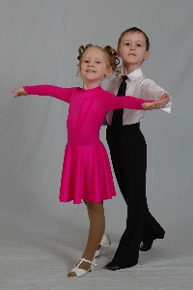
Красивая осанка
Работу выполнила учитель начальных классов Буйлова С.В.
г.Тверь

Slide 2
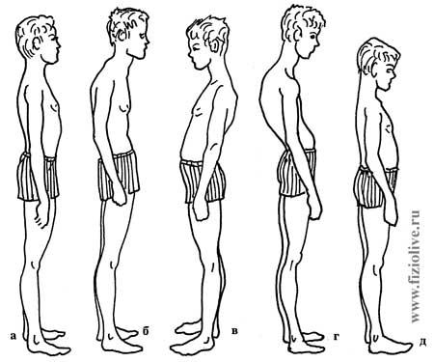
Красота фигуры зависит от осанки
К сожалению контингент учащихся, имеющих функциональное нарушение осанки, в последние годы
нарастает
от первых
к четвертым-
пятым
и седьмым
классам
с 10–15%
до 50–55%.

Slide 3
Осанка
Осанка – это привычное положение тела человека в покое и при движении. Можно отметить два момента в осанке:
1. Эстетический момент – осанка делает фигуру человека красивой, любая одежда на таком человеке выглядит всегда красиво.
2. Медицинский момент – способствует нормальному функционированию двигательного аппарата и всего организма человека.

Slide 4
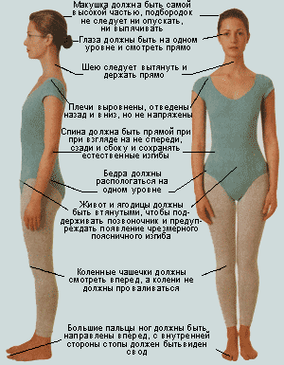
Физиологически правильная осанка
Человек непринужденно, свободно держит голову и корпус прямо. Плечи у него слегка опущены, отведены назад и находятся на одном уровне, живот подтянут, колени выпрямлены, грудь несколько выступает вперед. Можно сказать, что у него хорошая осанка.

Slide 5
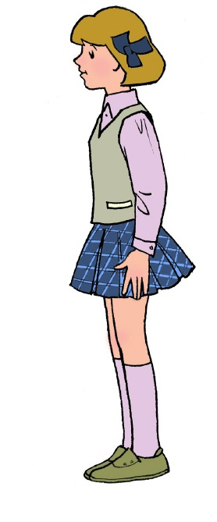
Как вы думаете у кого из детей правильная осанка?

Slide 6
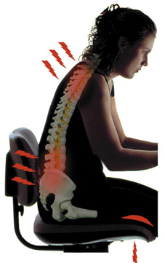
Последствия плохой осанки
Боль в нижней части спины
Нарушение дыхания и циркуляции
Потеря роста
Боль в спине и шее и головные
боли
Плохая осанка тесно связана с настроением и личностью.То как
вы двигаетесь и ведёте себя, отражается, и вероятно, влияет на самочувствие. Ваше тело влияет на то,как к вам относятся другие люди.
Усталость

Slide 7
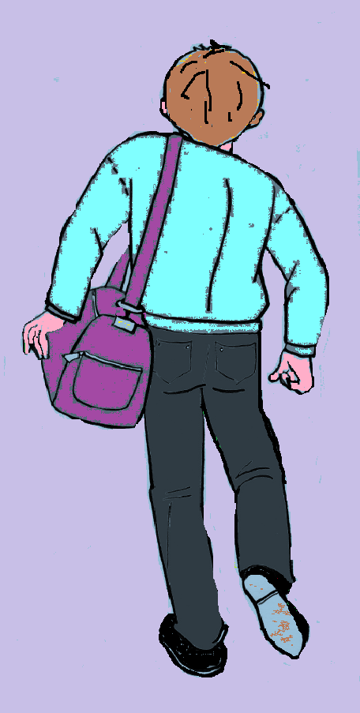
Что же может быть причиной неправильной осанки?
• Несоблюдение режимных моментов: утренняя гимнастика, режим питания, режим отдыха.
• Неправильная посадка за партой, столом.
• Неправильное освещение рабочего места.
• Неравномерная нагрузка – ношение изо дня в день
портфеля в одной руке, сумки на одном плече
(лучше носить ранец, рюкзачок).
• Непосильный труд (слишком велик вес предмета
при переноске).
• Неправильная поза при стоянии (стой с упором
на обе ноги).
• Неправильное сидение за столом (глубоко сидишь
на стуле, ноги под стулом).
• Неподвижный или малоподвижный образ жизни,
который приводит к слабости мускулатуры.
• Несвоевременное обращение к врачу (в случае
обнаружения искривления позвоночника в период
прохождения профилактического осмотра).

Slide 8
Что же делать, чтобы осанка была красивой?
Подход к этому вопросу индивидуальный, то есть у каждого человека может быть своя система, свои упражнения и главное во всем совет врача-специалиста.
Выработка осанки требует времени и контроля.

Slide 9
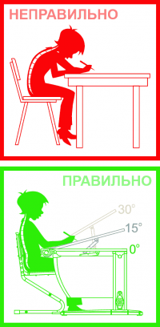
Правильная посадка
Правильная посадка во время занятий помогает лучше учиться, меньше уставать, вырасти стройным.
• Основные правила правильной посадки во время письма: сидеть прямо, не упираться грудью в парту (стол), ноги ставить на подножку или прямо на пол, низко не склоняться над тетрадью.
• Уметь проконтролировать свою посадку. Расстояние от глаз до книги следует проверить так: поставить руку локтем на парту и коснуться пальцами виска; между краем парты и грудью должны свободно проходить четыре пальца ладони (без большого пальца).
• Уметь проконтролировать свою осанку.

Slide 10
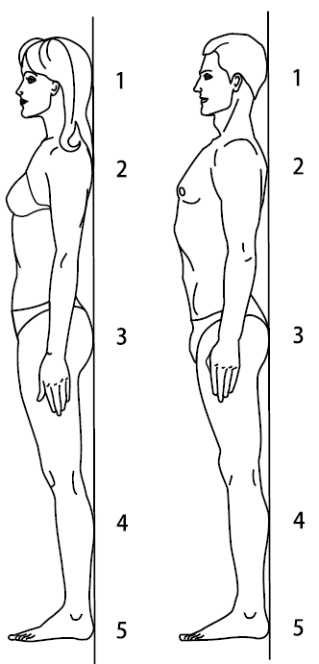
Проконтролируйте свою осанку!
Давайте рассмотрим позвоночник сверху вниз, посмотрев на себя в зеркало. Чтобы правильно определить, нужно встать у ровной стенки без обуви. Тогда ваше тело должно касаться её пятью точками: затылком, плечами, ягодицами, икрами ног и пятками. Если в таком положении вам комфортно,
у вас правильная осанка!

Slide 11
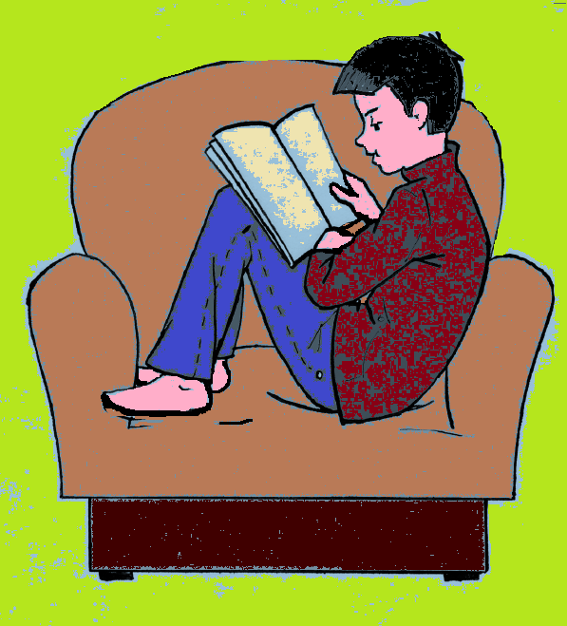
Кто читает правильно?

Slide 12
Что ещё помогает сохранять и укреплять осанку?
Соблюдение режима дня - правильное чередование видов деятельности (физической и умственной) – основное требование к режиму. Осенью и зимой дети должны быть на воздухе не менее 4 часов. Продолжительность сна у детей:
7-8 лет – 9-12 часов; 9–12 лет – 8 часов.
Питание должно быть рациональным (употребление молочных продуктов, мяса, рыбы, овощей и фруктов при соблюдении режима питания – завтрак, обед, ужин).
Одежда и обувь должны быть подобраны по росту и соответственно погоде: хорошо сидела, была достаточно
просторная, не стесняла движений, не затрудняла дыхания.Носить корсет, ортопедическую обувь по
назназению специалиста.
Плоскостопие – предвестник плохой осанки.

Slide 13
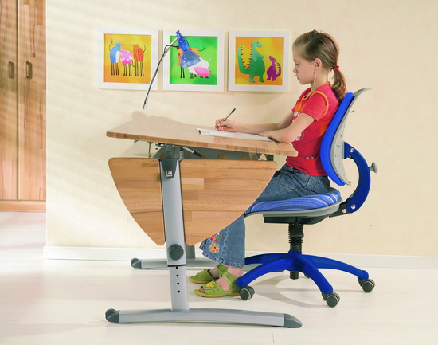
Что ещё помогает сохранять и укреплять осанку?
Мебель должна быть удобной:сидеть полностью на сидении,спина у спинки стула,высота стола должна быть на 2-3 см выше руки, согнутой в локте под прямым углом.
Правильное освещение рабочего
места – от него зависит поза
человека:свет должен падать слева,
расстояние до тетради или книги
должно составлять 30-35 см.
Полезные привычки помогут вам
следить за осанкой:стоять следует,
равномерно опираясь на обе ноги,
держать корпус при ходьбе прямо,
не шаркая ногами,
правильно сидеть за столом.

Slide 14
Движение!
Дорога в школу идомой пешком. По
возможности не пользоваться лифтом.
Ходьба с согласованным дыханием.
Физкультпауза во время приготовления домашних уроков через каждые 45 минут.
Оздоровительный бег (если противопоказаний к занятиям бегом нет). Лучше бегать в кроссовках, кедах, но не тапочках. Нежелательно бегать по асфальту, лучше по земле. Нельзя бегать сразу после еды.

Slide 15
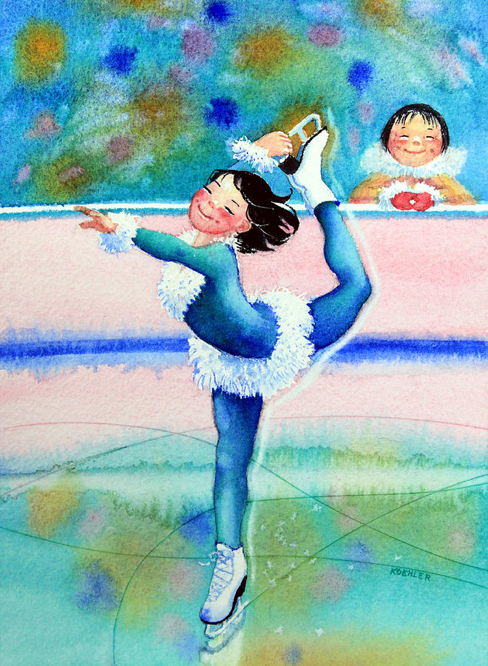
Осанка и физкультура.
Если вы мало двигаетесь, не любите физкультуру, то ваша мускулатура очень слаба, поэтому торчат лопатки, мышцы спины слабые, что приводит
к сутулости (вам непроизвольно
хочется согнуть спину). Поддерживать спину
прямой помогают плавание, лыжи, коньки.

Slide 16
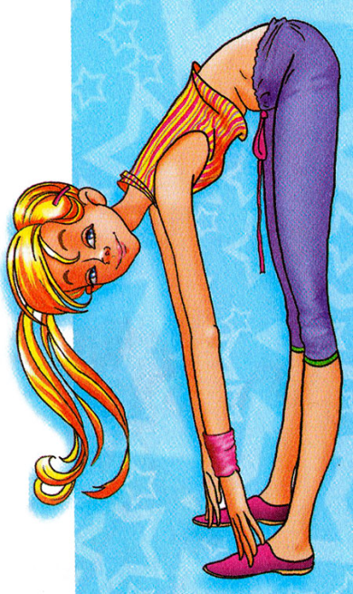
Утренняя гимнастика
Утренняя гимнастика занимает от 10 до 15 минут.
Дыхание должно быть произвольным. Оно достигается такими упражнениями: вдох на подъеме рук, выдох на их опускании. Можно сделать хлопок.
Упражнений для верхнего плечевого пояса очень много: стоя, лежа, на коленях, у стенки. Можно использовать различные предметы: палку, скакалку, мяч, резинку. Упражнения для мышц живота: сидя, лежа на спине подтягивая ноги к животу, поднимать
и опускать прямые ноги. Садиться и ложиться (без помощи рук), «ножницы», различные наклоны.
Упражнения для ног: «пистолетик», приседания. Большое значение имеет повторение упражнений 7-8 раз, чтобы не вызвать утомление. Комплекс заканчивается ровной ходьбой и дыхательными упражнениями.
После зарядки необходимо провести гигиенические процедуры.

Slide 17
Список сайтов:
http://www.baby.ru/community/v…
http://deti-i-my.ru/skolioz-u-…
http://www.yrh.yar.ru/woman/buklet/deti/02.htm
http://fictionbook.ru/author/valentin_dikul/jizn_bez_boli_v_shee/read_online.html?page=1http://life-ergo.livejournal.com/39246.html
http://nashydetky.com/2012/08
http://fineartamerica.com/featured/figure-skater-19-hanne-lore-koehler.html
http://zdravo-bravo.ru/fizkyltyra-i-sport/kompleks-utrennei-zaryadki
http://www.gcmp.ru/files/im1.pdf

